Slide 1
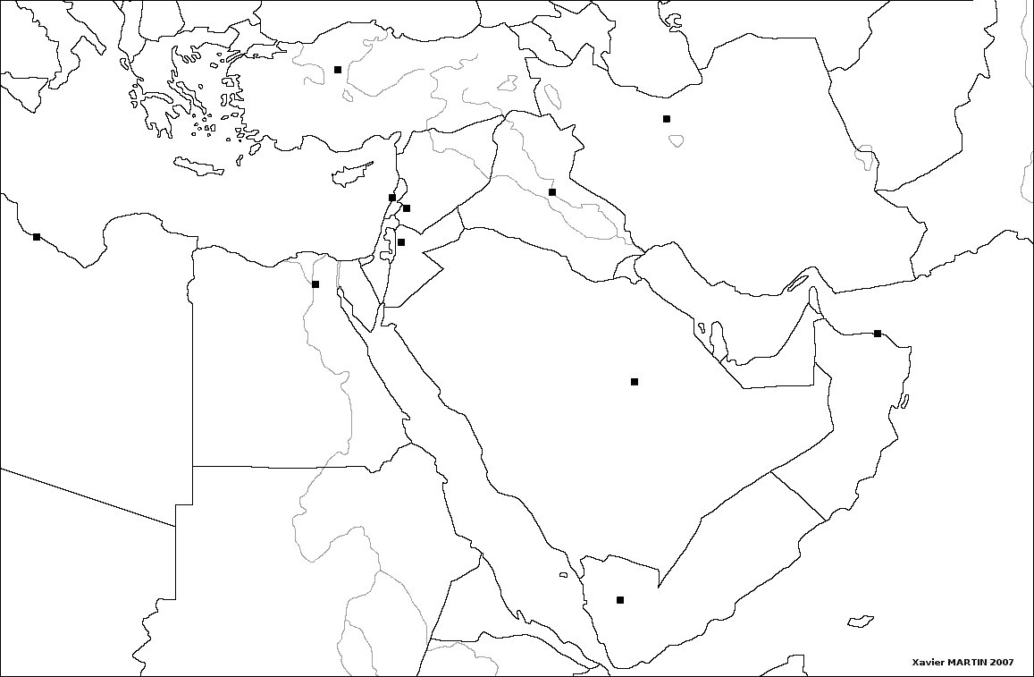
Le Moyen-Orient et le pétrole depuis 1945
I. Le Moyen-Orient et le pétrole :
6 Pays fondateurs de l’OPEP en 1960
Mer Noire
Mer Caspienne
TURKMENISTAN
AFGHANISTAN
Pays pétroliers secondaires
TURQUIE
Pays ne disposant pas ou de peu ressources pétrolières.
SYRIE
IRAN
Mer
méditerranée
LIBAN
PAKISTAN
ISRAËL
IRAK
II. Un espace stratégique marqué par de nombreux conflits et révolutions.
Canal de Suez
P.
P.
Détroit d’Ormuz
JORD.
KOWEÏT
Golfe Persique
1. Le jeu des grandes puissances :
EGYPTE
BAHREÏN
QATAR
Pays issus de l’URSS
ARABIE
SAOUDITE
E.A.U
OMAN
pays de l’OTAN ou allié des EU.
2. Conflits et révolutions :
Mer Rouge
Principaux conflits internationaux depuis 1945.
YEMEN
OCÉAN
INDIEN
Guerres civiles et révolutions
3. Espace maritime stratégique :
Détroit de
Bab-el-Mandeb
0
Passage maritime stratégique
Vincent Tesson 2013
Les « Routes » du pétrole (oléoducs et voies maritimes)
Zone stratégique devant rester libres d’accès pour les pays consommateurs.

